Slide 1

Predicción de grandes incendios
Fernando Juan Pérez Porras
Carmen Cima Rodríguez
Juan María
Jose Luis
Carlos

Slide 2
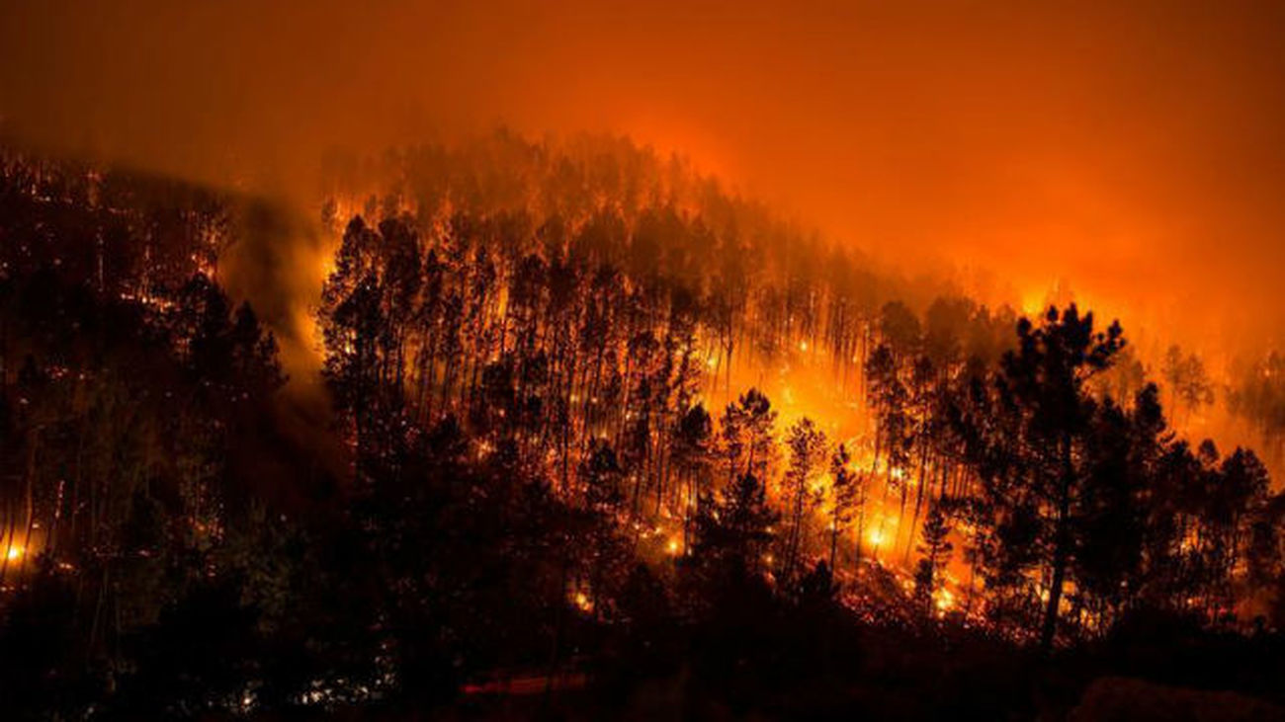
¿por qué?

Slide 3
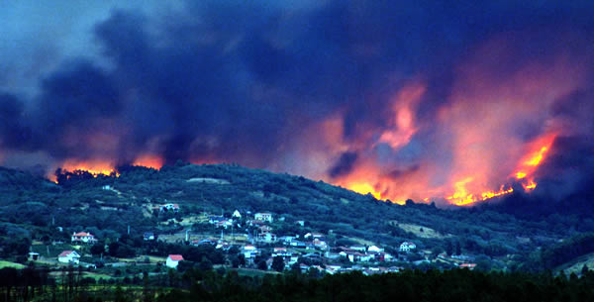
IMPACTO SOCIAL

Slide 4


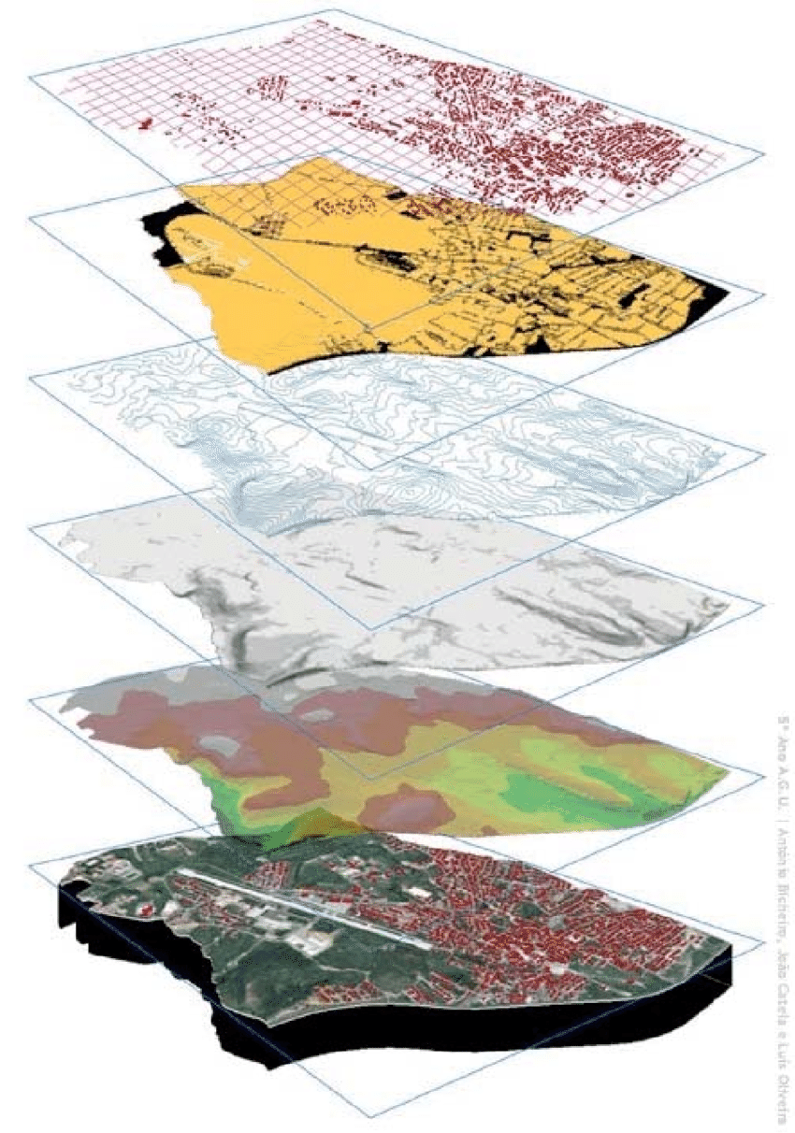
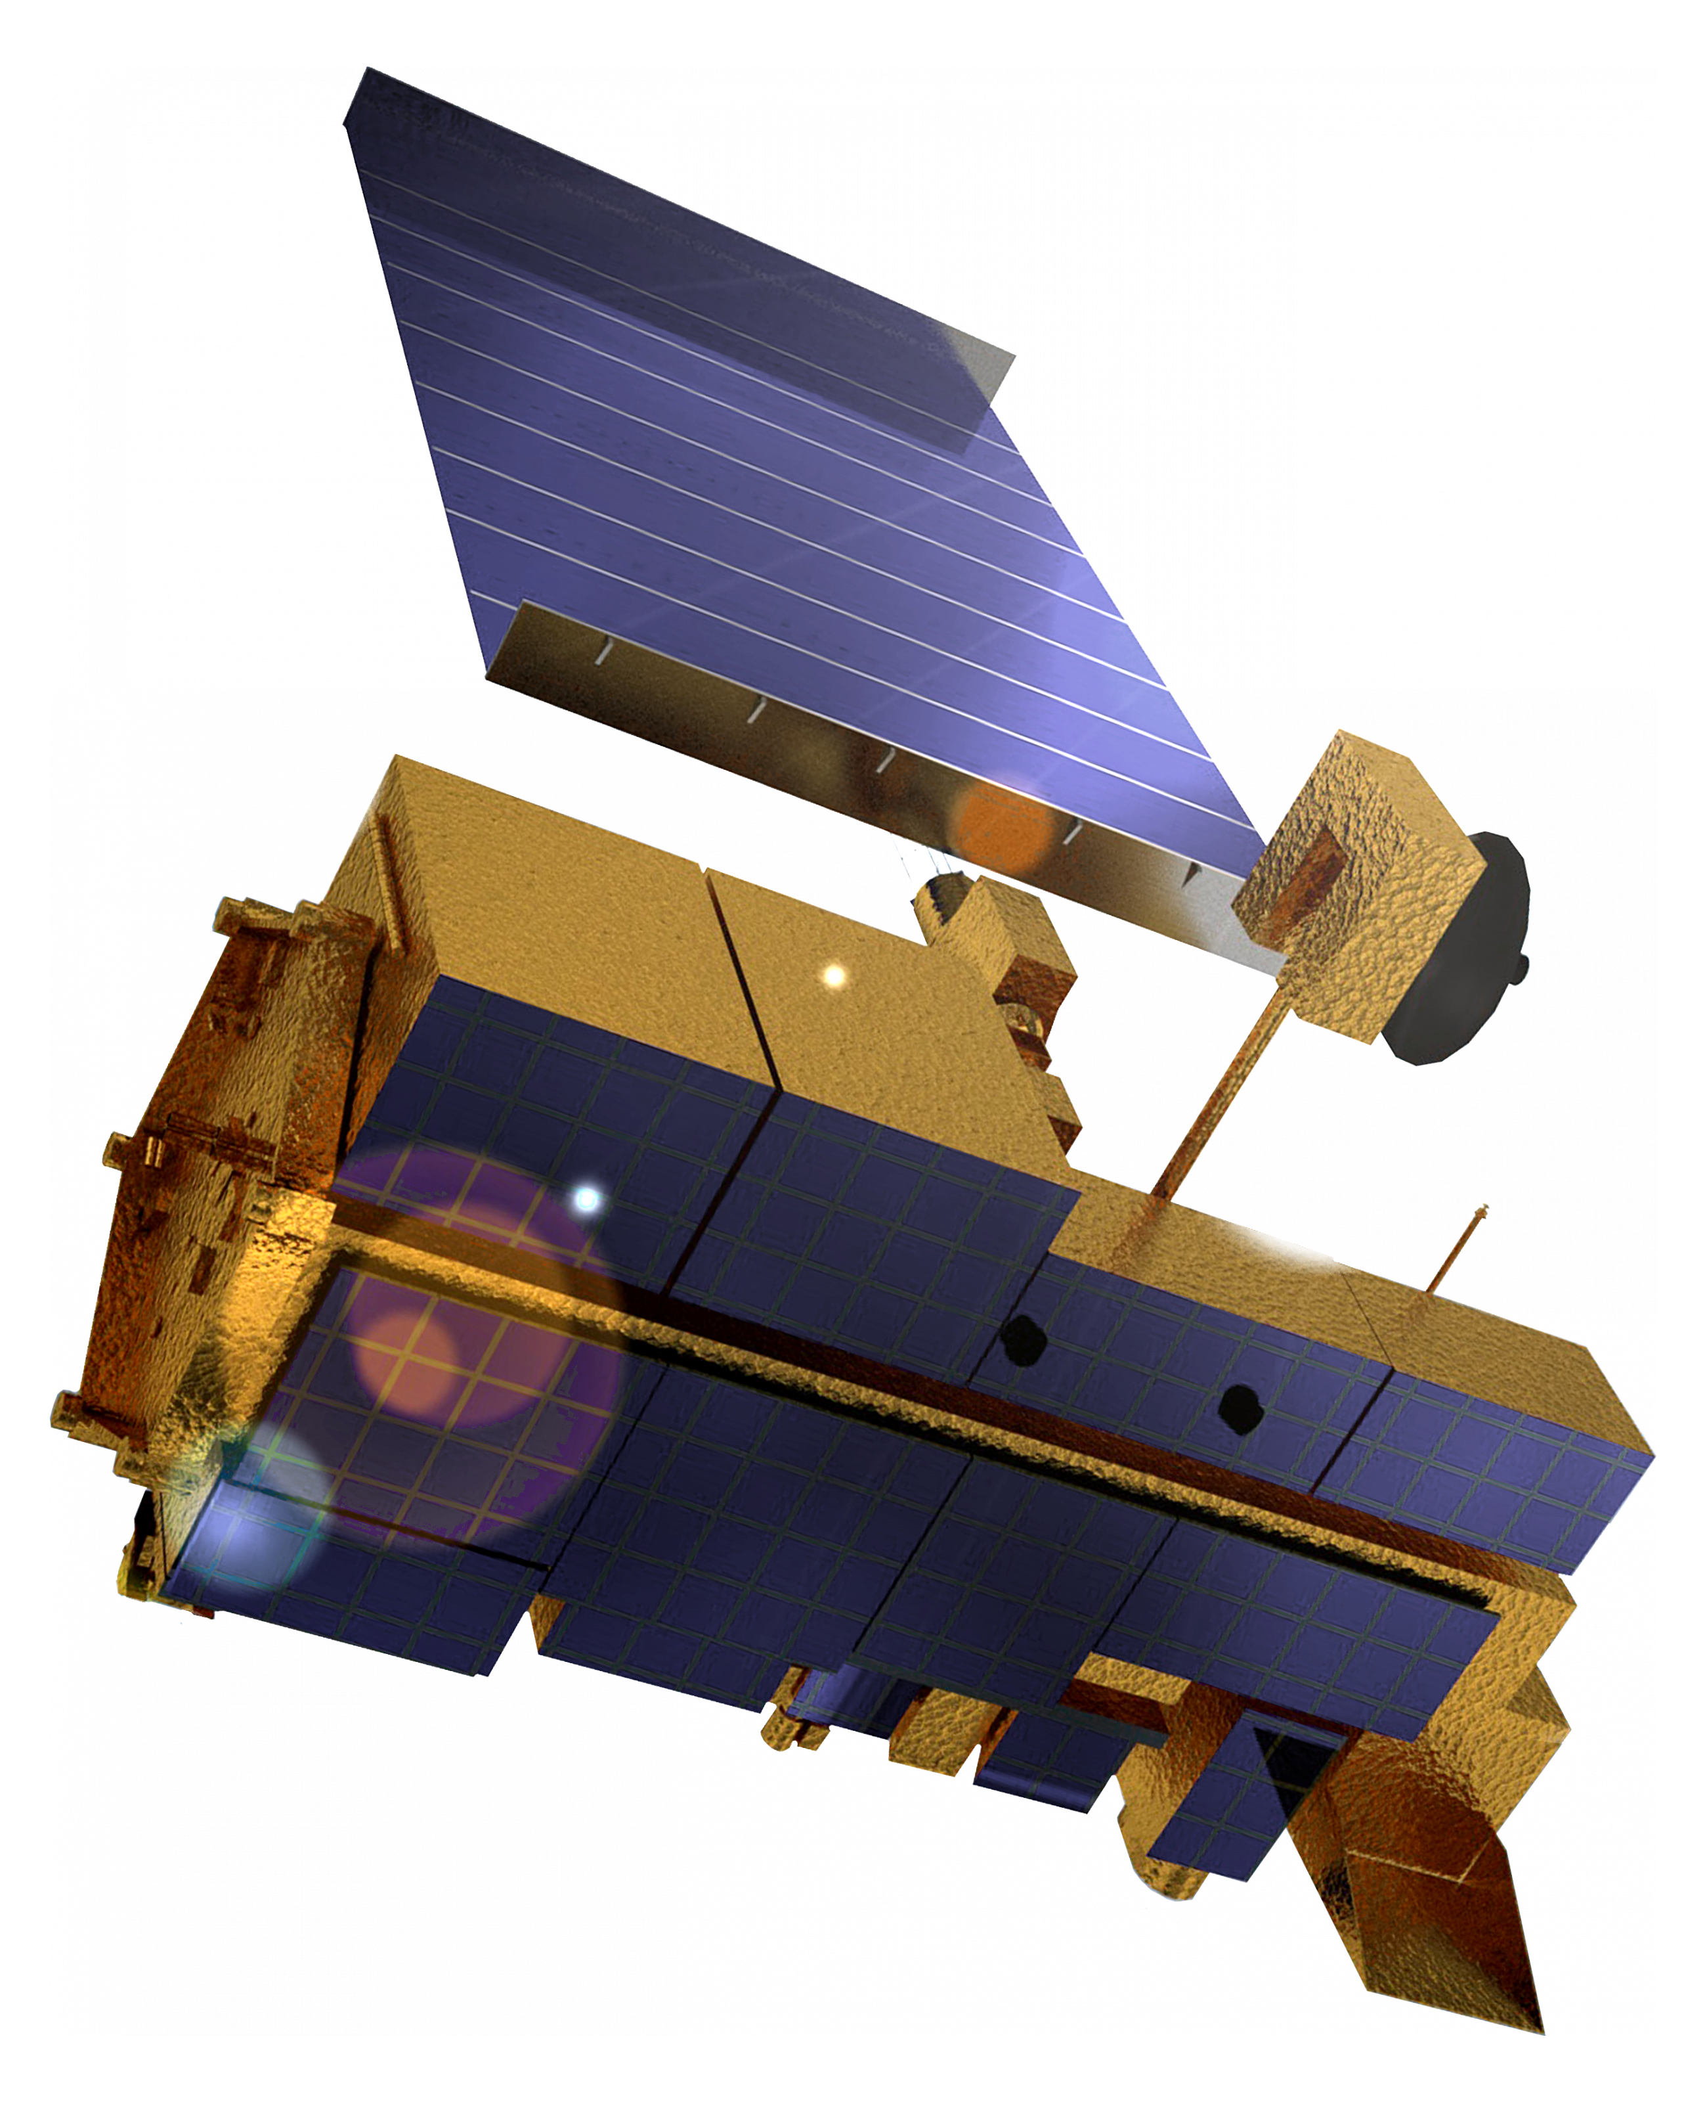
RECOPILACIÓN DE DATOS
Incendios forestales del INFOCA 2000-2018
Capas geospaciales: riesgos topográficos, etc
Imágenes de satélite

Slide 5

PROBLEMAS DETECTADOS
POCA CANTIDAD DE DATOS
MUESTRA DESBALANCEADA:
SÓLO UN 25% DE LOS
INCENDIOS ERAN GRANDES INCENDIOS

Slide 6
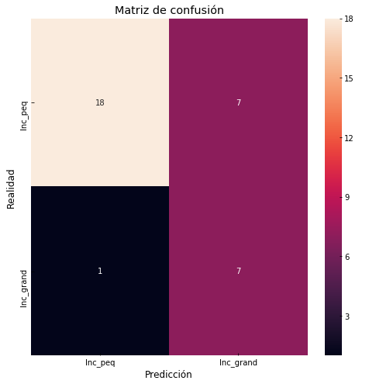
RESULTADOS
Velocidad del viento
Humedad relativa
Vulnerabilidad
Temperatura media
Necesidades hídricas
NDVI
Variables que han intervenido en el modelo:
Algoritmo empleado: SVC
Técnica de balanceo empleada: Smote
Estadístico de evaluación – Especificidad:
90% de acierto de la clase Grandes incendios

